Slide 1
Презентация для детей младшего дошкольного возраста Автор: Васильева Г.А. Воспитатель МОУ Центр развития ребенка № 7 г. Волгограда

Slide 2
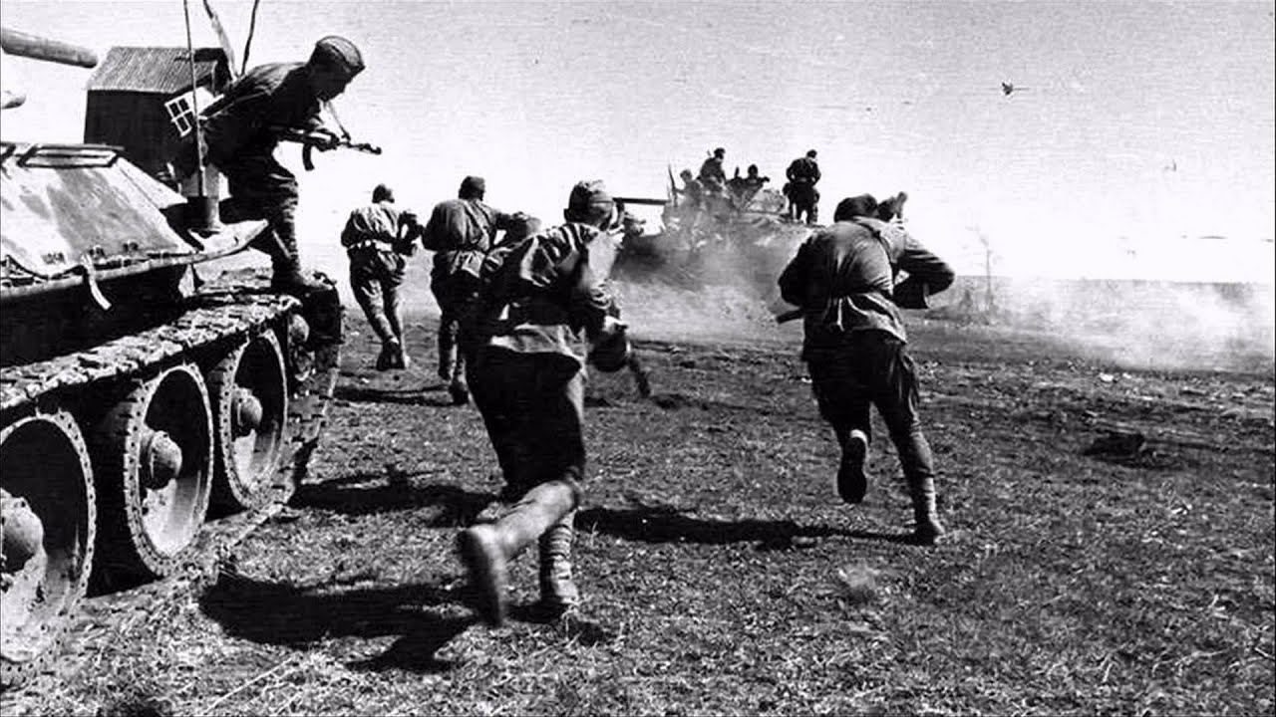
Много лет назад на нашу Родину напали враги. Они хотели захватить нашу землю. Война длилась очень долго. Наш народ победил врага. Сражались не только солдаты, а и бабушки и дедушки, и даже дети помогали прогнать врага с нашей земли. Война это очень большое зло!

Slide 3
Наш народ победил врага! Война закончилась 9 мая. Поэтому именно в этот день мы отмечаем праздник наших дедушек и бабушек. В этот день во всех городах проходят парады победы. Главный парад проходит в столице нашей Родины Москве.

Slide 4
В небо поднимаются военные самолеты.

Slide 5
По площади проходит военная техника.

Slide 6
И солдаты разных войск.

Slide 7
После войны было построено множество памятников в честь солдат. В нашем городе тоже очень много памятников. Один из них называется: «Родина-мать зовет!».

Slide 8
Солдат, которые воевали на войне осталось очень мало. Их называют ветеранами. В этот день ветераны надевают свои награды.

Slide 9
Каждый год ветеранов поздравляют с Днем Победы. Для них поют песни, дарят цветы, пускают салют.

